Slide 1

Корпоративная платформа управления документами
Цифровизация согласования и совместной работы

Slide 2
Предпосылки и актуальность
На предприятии нет единой среды работы с документами. Документы (регламенты, договоры, служебные записки) теряются, плодятся версии, правки «разъезжаются» у разных сотрудников. Результат — потеря актуальной версии, хаос согласований, низкая прозрачность.

Slide 3
Цель проекта
Разработать продукт, способный оптимизировать время и силы на управление документами. Сделать процесс согласования документов быстрее и прозрачнее

Slide 4
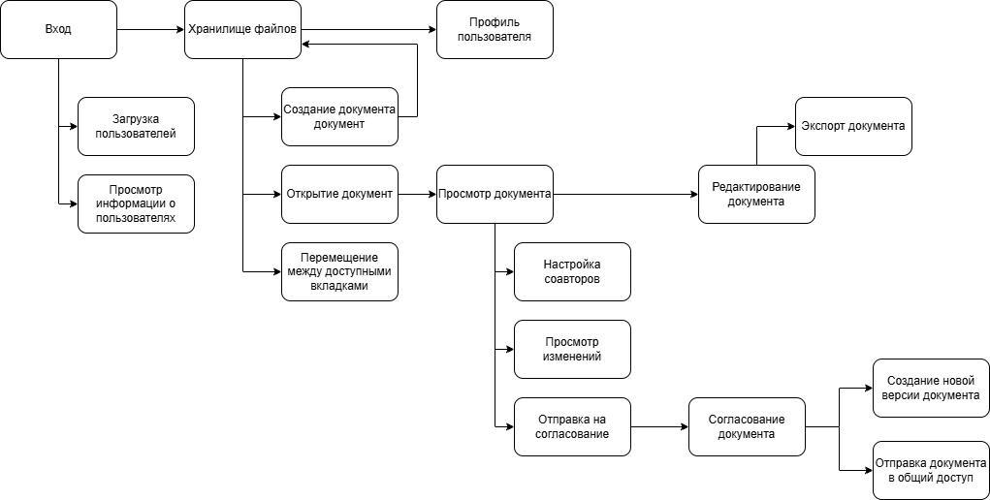
UX/UI

Slide 5
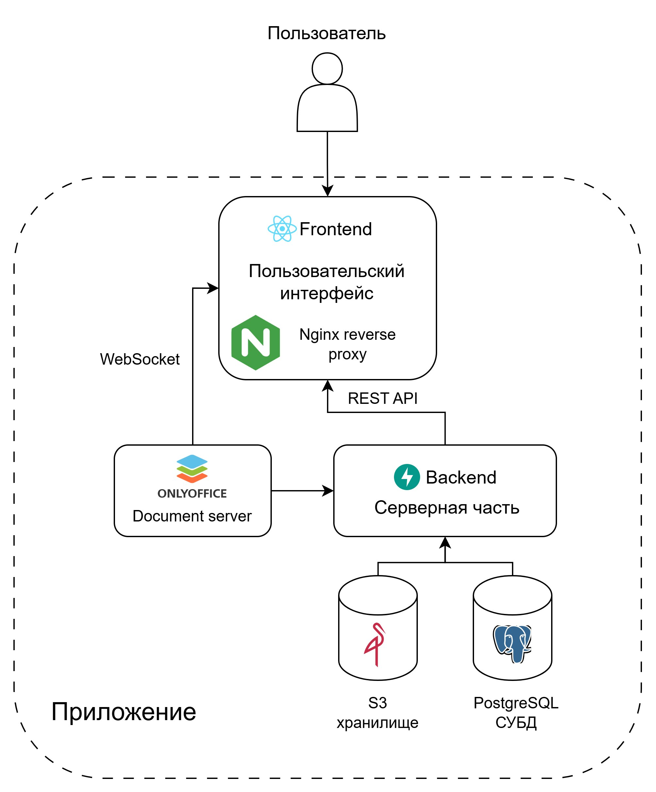
Архитектура проекта
Безопасная разработка: - Cors-политики
Переменные в env-файле
Использование современных версий инструментов
Бэкенд: FastApi (Python)
Фронтенд: React.js (Ant Design)
Базы данных: PostgreSQL, Minio
Редактор документа: OnlyOffice
Прокси: Nginx
Сборка: docker-compose
CI/CD: Gitlab CI/CD

Slide 6
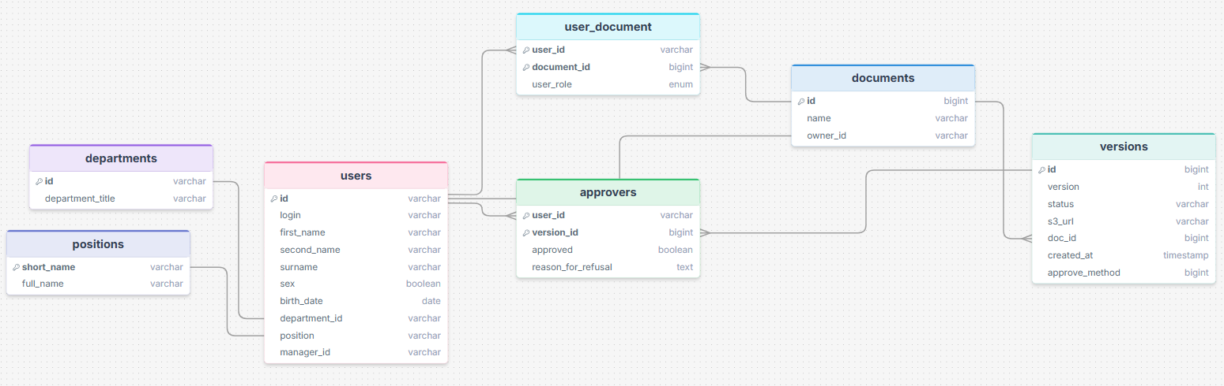
Схема базы данных

Slide 7




Тестирование

Slide 8
Стоимость разработки системы
Для разработки системы потребовались 3 специалиста: два бэкенд разработчика (Python) и один фронтенд разработчик (React)
Для развития системы (например, дописывать новые модули, внедрять интеграции и тд), потребуется бюджет на оплату труда троих разработчиков (200 тыс. * 3 = 600 тыс. в месяц)
Для поддержки системы потребуется один системный администратор. Примерные расходы на зарплату – 100 тыс. рублей в месяц.
Для поддержания автономности работы необходимо закупить компьютер, на котором будет развернута система (50 тыс.) или ежемесячно оплачивать работу системы в облаке (5 тыс.)

Slide 9
Заключение
Cоздана полноценная энтерпрайз-система, способная удовлетворить текущие потребности компании заказчика.
Система готова к дальнейшему развитию и расширению функциональности в соответствии с будущими потребностями бизнеса.

Slide 10
Спасибо за внимание!
Готовы ответить на Ваши вопросы
Наша команда:
Миронов Андрей(бэкенд)
Мельников Вадим (алгоритмы)
Коломиец Максим (фронтенд)

